Slide 1
Lab 4 실습지
이 곳에 이름과 학번을 기록해 주세요

Slide 2
제출 안내
제출 기한: 일요일 오후 6시 전까지
제출 경로: ETL과제 게시판에 팀별로 제출
제출 대상
1. 실습에서 구현한 모든 모듈들 (Verilog 파일들)
2. 다음 슬라이드에 기술된 테스트 케이스들의 스크린샷
제출 형식
스크린샷들을 본 실습지에서 알맞은 위치에 붙여넣고 PDF파일로 변환
실습에서 구현한 모든 Verilog 파일들과 PDF파일을 하나의 디렉토리에 넣고 압축하여 제출
디렉토리명을 “[조번호].lab4”로 하고 zip으로 압축을 진행
(ex, 1조의 경우 “01.lab4”으로 디렉토리를 만들고 zip으로 압축하여 제출)

Slide 3
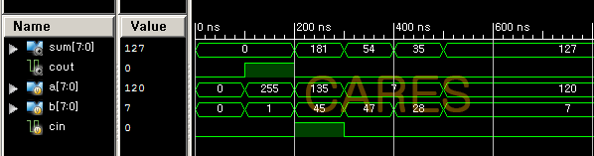
실험 1 – 8-bit Carry Select Adder
2. Simulation 테스트 케이스 설명
다음 케이스에 대하여 테스트벤치를 작성할 것
A : 0 B : 0, cin : 0
A : 255 B : 1 , cin : 0
A : 135, B : 45, cin : 1
A : 7, B : 47 , cin : 0
A : 7, B : 28 , cin : 0
A : 120, B : 7 , cin : 0
다음 그림과 같이 10진수로 출력하여 스크린샷을 제출

Slide 4
실험 1 – 8-bit Carry Select Adder
Simulation screenshot

Slide 5
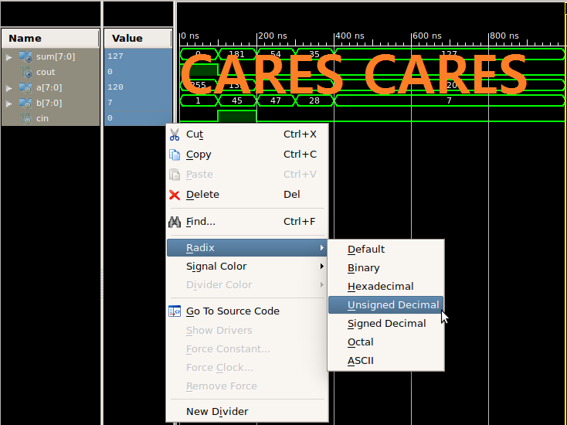
출력결과를 10진수로 변환하는 방법
변경할 포트를 선택 및
우클릭
2. 변환할 진수 선택
(본 실습의 경우 “Unsigned Decimal”)

